Slide 1
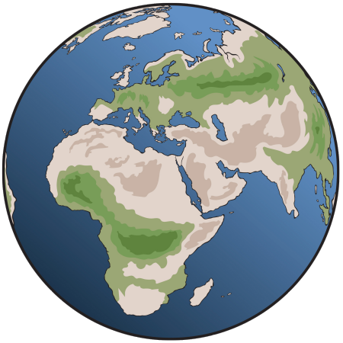
COĞRAFYA-9
cografyasever.com / 2020 @cgrfysvr

Slide 2
COĞRAFİ KONUM
cografyasever.com / 2020 @cgrfysvr

Slide 3
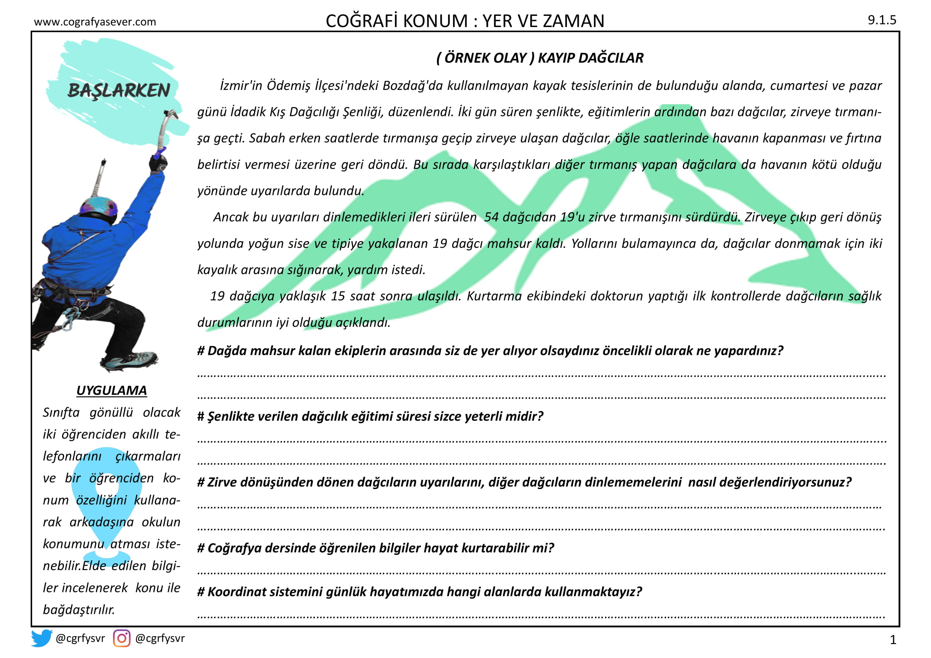

Slide 4
KONUM NEDİR?

Slide 5
KONUM Bir varlığın yer küre üzerindeki adresidir.

Slide 6
MUTLAK KONUM NEDİR?

Slide 7
Dünya üzerindeki bir noktanın EKVATOR’a ve GREENWİCH’e göre konumudur. Enlem ve boylam dereceleriyle ifade edilmektedir.

Slide 8
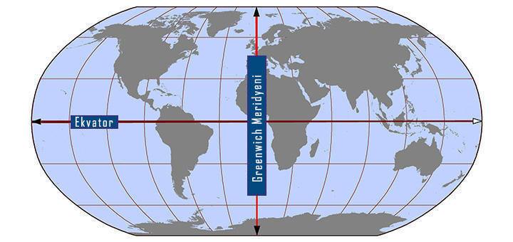

Slide 9
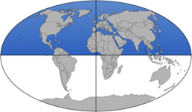
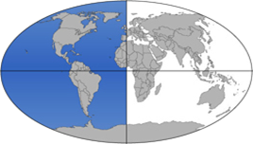
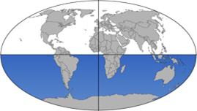
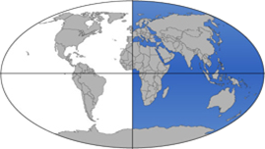

Slide 10
GÖRECELİ KONUM NEDİR?

Slide 11
Dünya üzerindeki bir yerin kıtalara,denizlere,ülkelere,ticaret yollarına, göre ifade edilmesine göreceli konum denir.

Slide 12
COĞRAFİ KOORDİNAT SİSTEMİ NEDİR?

Slide 13
Coğrafi koordinat sistemi, dünya üzerindeki bir yerin konumunu (zaman ve yere ait özelliklerini) belirleyebilmek amacıyla oluşturulmuştur.

Slide 14
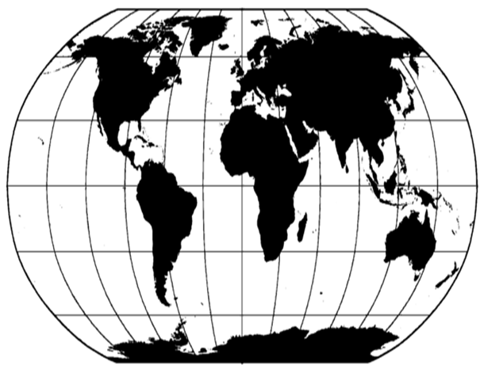

Slide 15
Kutup noktaları ile Ekvator çizgisi esas alınarak paralel ve meridyenler, bu paralel ve meridyenlerin bir araya gelmesiyle de coğrafi koordinat sistemi oluşmaktadır.

Slide 17
KOORDİNAT SİSTEMİ GÜNLÜK HAYATTA NERELERDE KULLANILIR?

Slide 18
Coğrafi koordinat sistemi; günümüzde cep telefonlarındaki yer bildiriminde, araçlardaki navigasyon sistemlerinde (yol kılavuzu), hava ve deniz ulaşımında hareket rotalarının belirlenmesinde, savunma sanayisinde vb. pek çok alanda kullanılmaktadır.

Slide 19
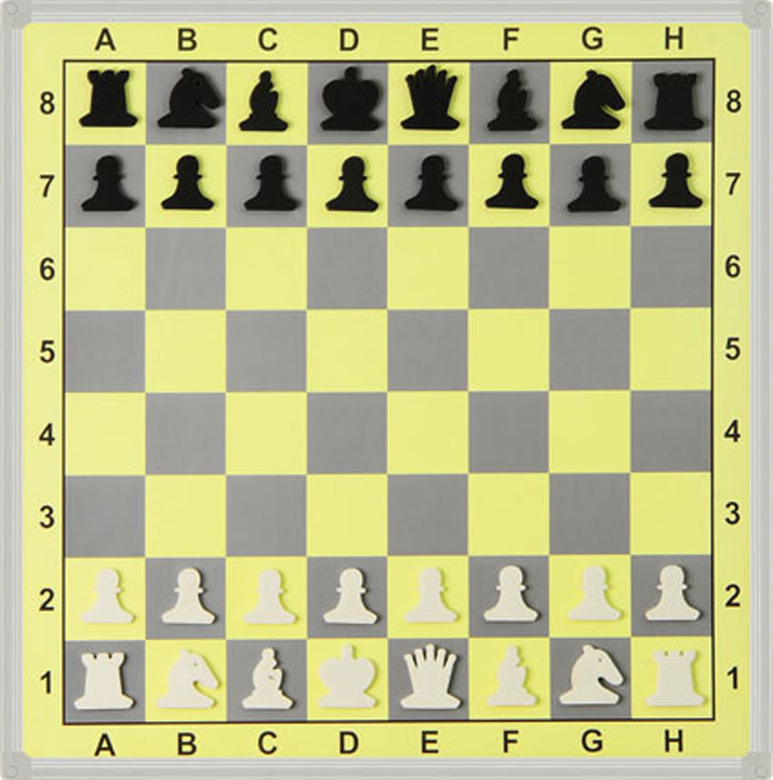

Slide 20
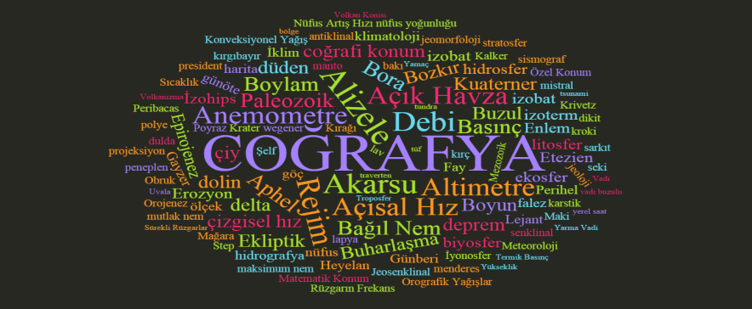

Slide 22
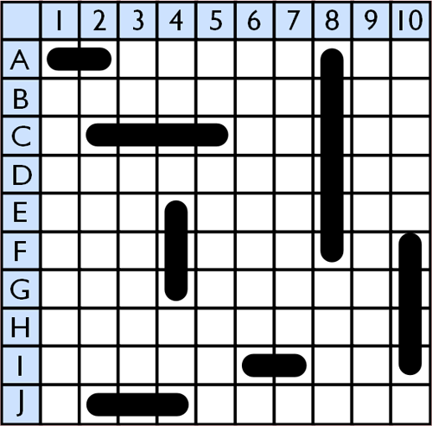

Slide 23
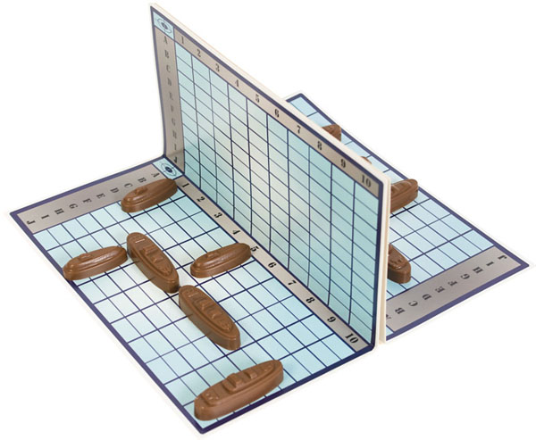

Slide 24
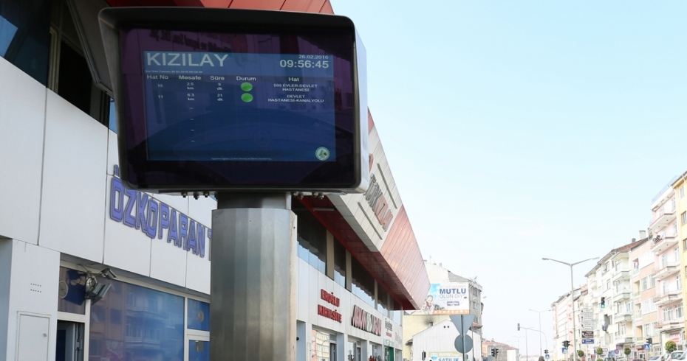
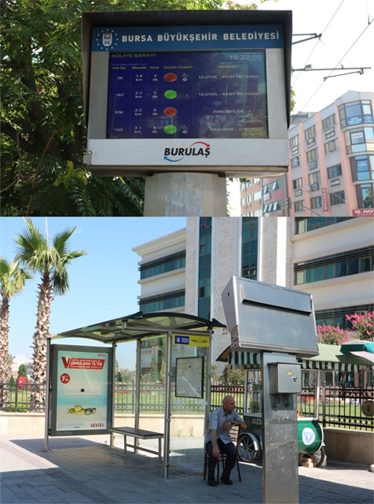
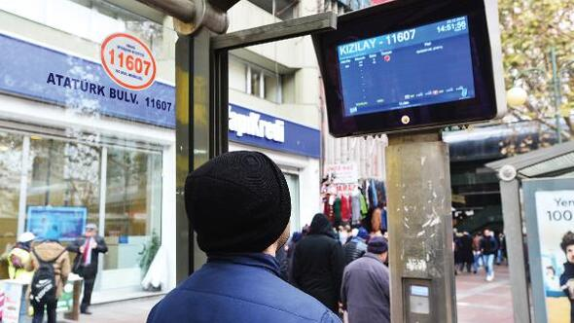
Coğrafi koordinat sistemi günlük hayatımızı pek çok alanda kullanılmaktadır. / Akıllı duraklar ile araçların anlık takibi

Slide 25
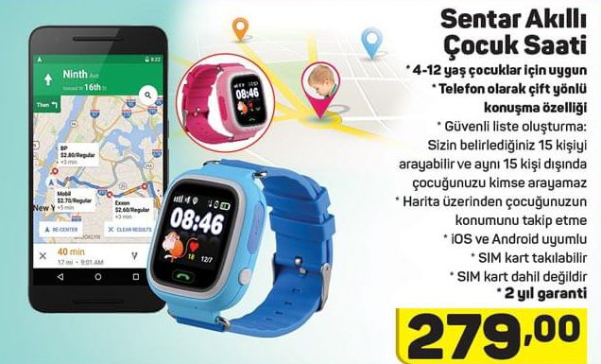
Coğrafi koordinat sistemi günlük hayatımızı pek çok alanda kullanılmaktadır. / Akıllı saatler ile anlık-geçmiş konum takibi

Slide 26
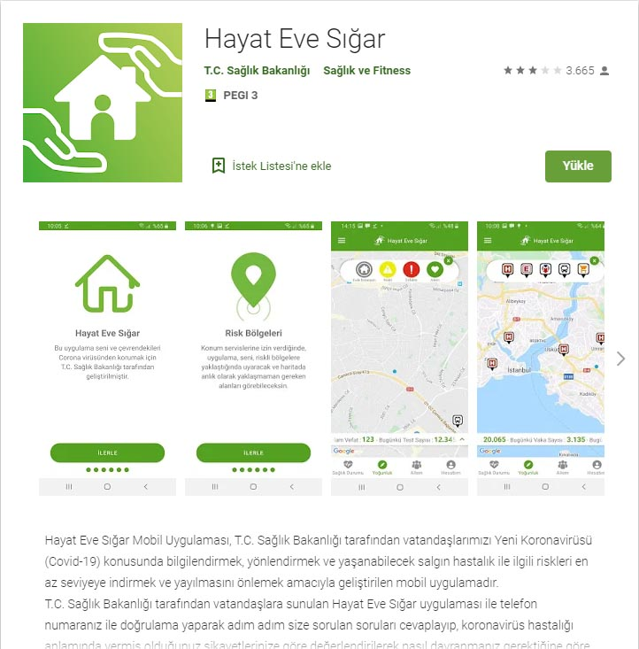
Coğrafi koordinat sistemi günlük hayatımızı pek çok alanda kullanılmaktadır. / Salgın Yoğunluk Haritası

Slide 27
Coğrafi koordinat sistemi günlük hayatımızı pek çok alanda kullanılmaktadır. / Salgın Yoğunluk Haritası

Slide 28
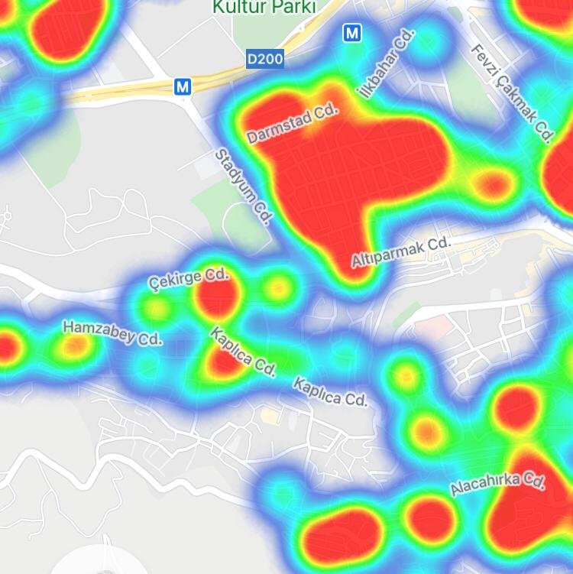
Coğrafi koordinat sistemi günlük hayatımızı pek çok alanda kullanılmaktadır. / Salgın Yoğunluk Haritası

Slide 29
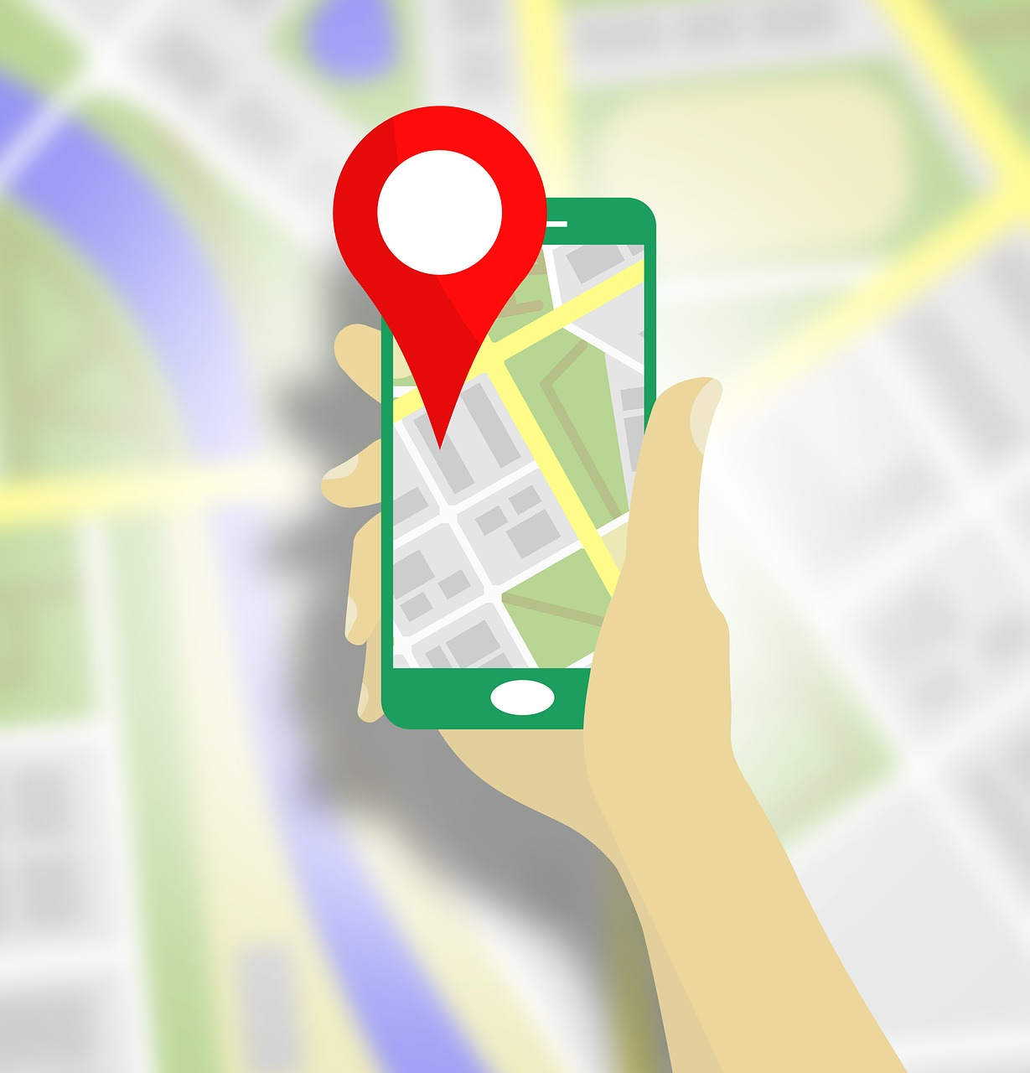
Coğrafi koordinat sistemi günlük hayatımızı pek çok alanda kullanılmaktadır. / Yer Bildirimi-Konum Atma-Adres Bulma

Slide 30
PARALELLERİN ÖZELLİKLERİ NELERDİR?

Slide 31
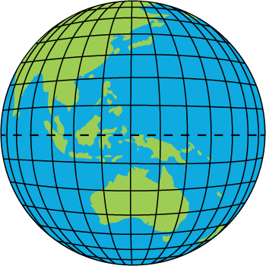
Ekvatora paralel olarak uzanan hayali çemberlerdir.
Başlangıç paraleli 0 º ekvatordur.

Slide 32
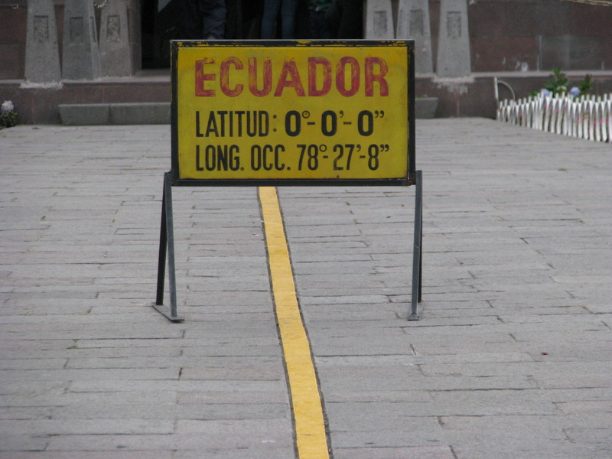

Slide 33
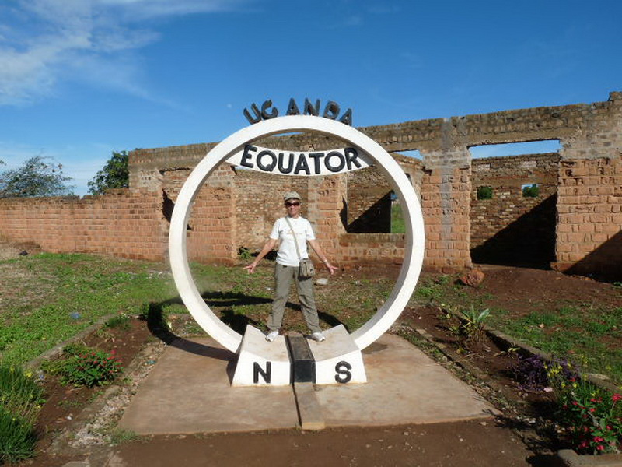

Slide 34
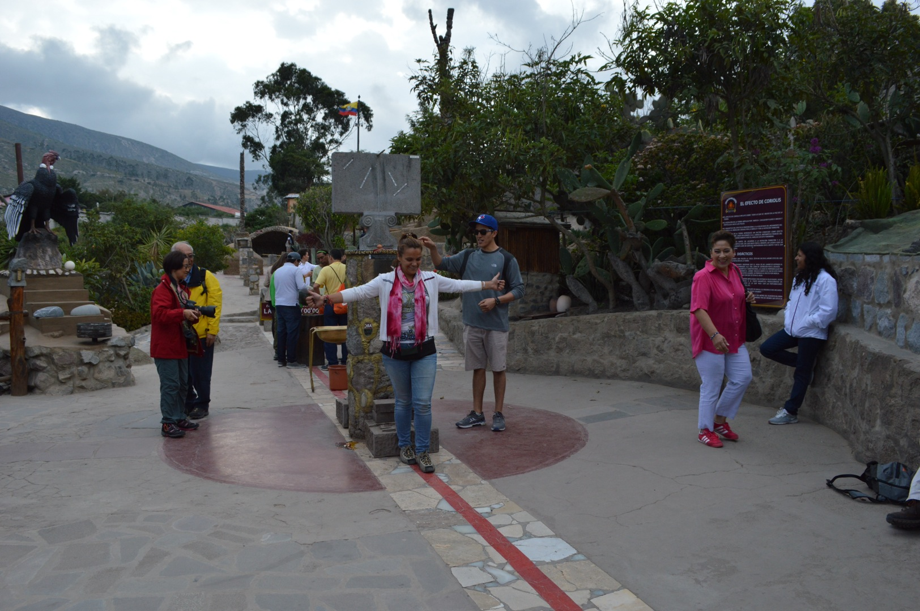

Slide 35
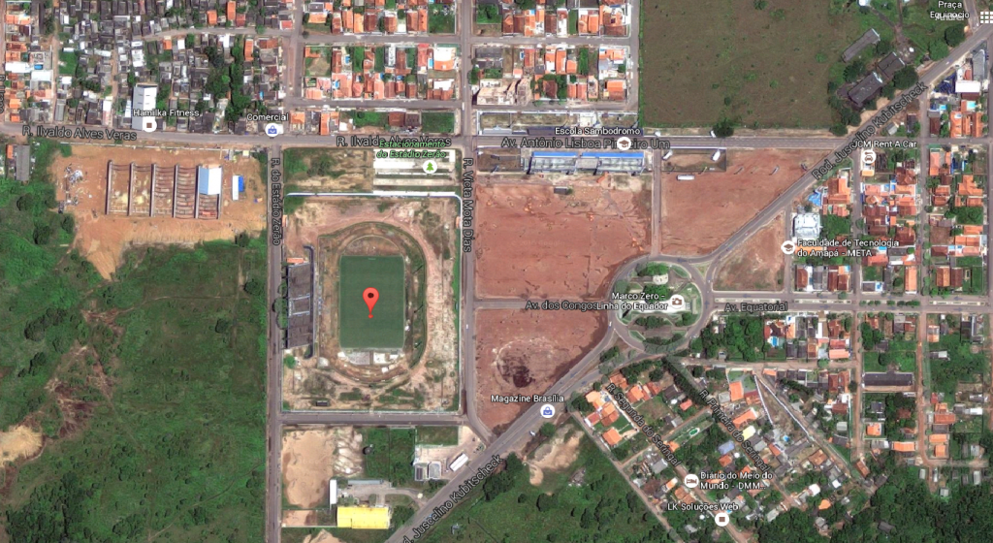
Ekvator 0º
Ekvator çizgisi üzerinde (Orta Saha) yer alan “Zerao Stadı”
Bir kale Kuzey Yarım Kürede ,diğer kale Güney Yarım Kürede

Slide 36
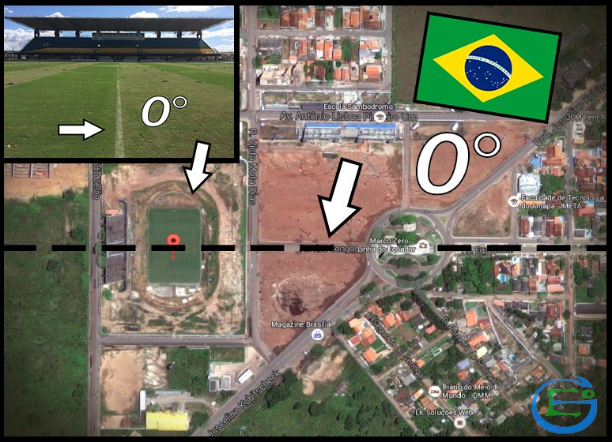

Slide 37
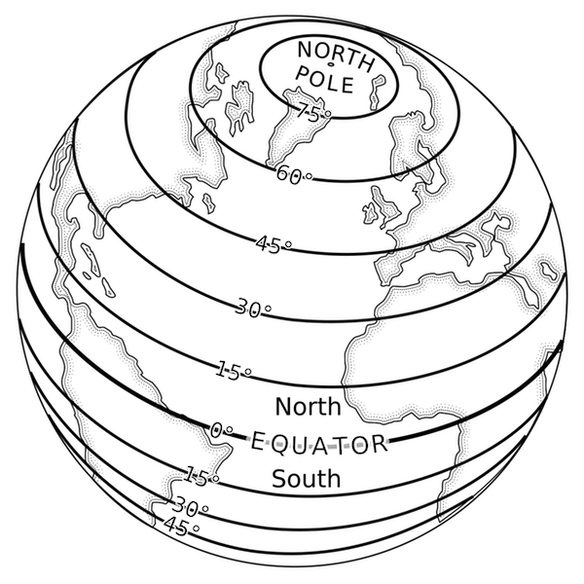
Paraleller 1 °aralıklarla çizilir.Paralellerin dereceleri kutuplara doğru gittikçe artar.

Slide 38
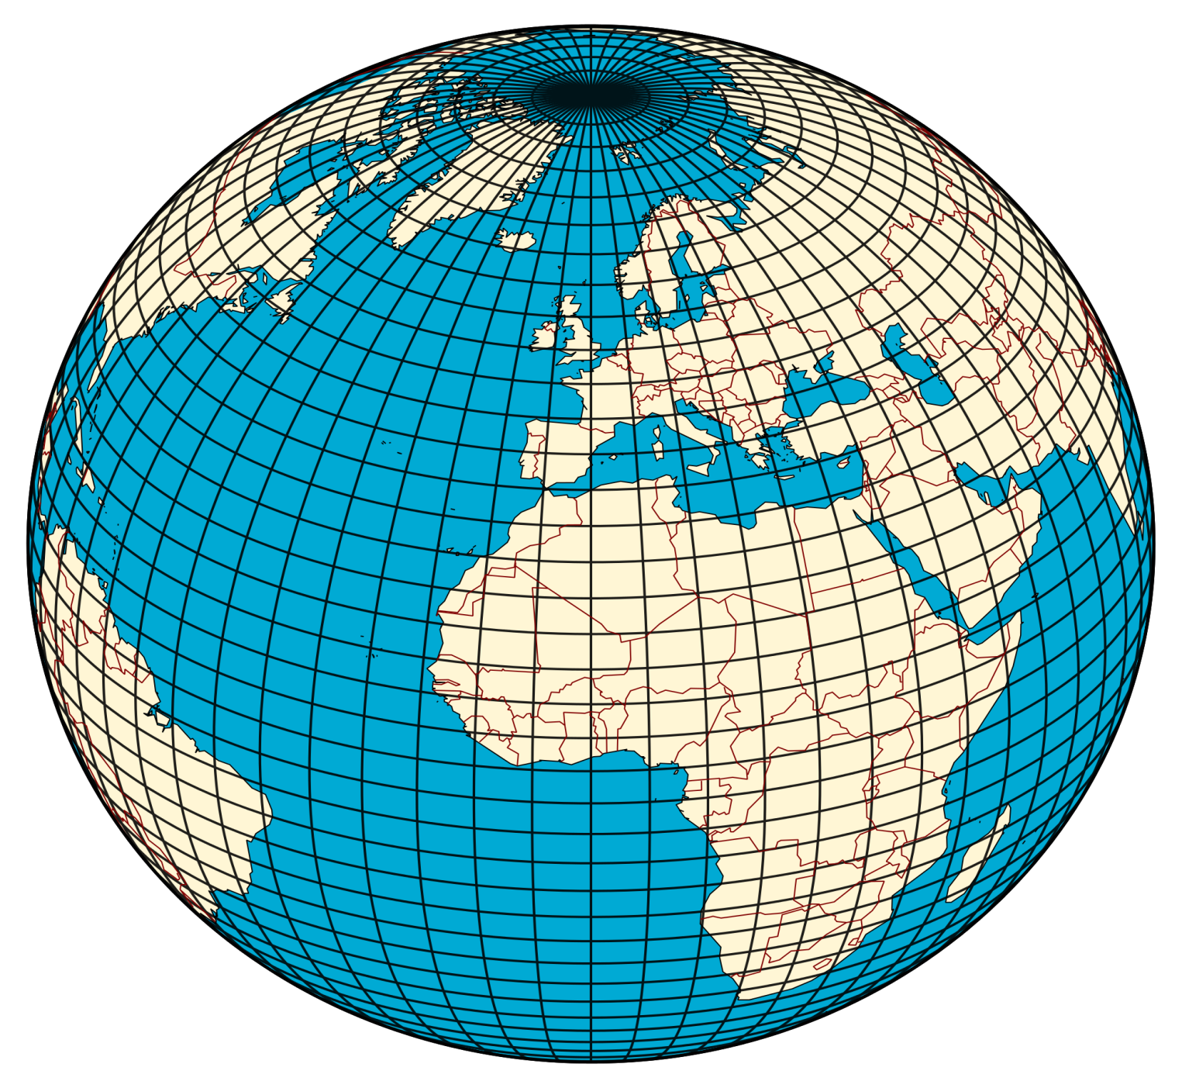
90 tanesi ekvatorun kuzeyinde ; 90 tanesi güneyinde olmak üzere toplam 180 tane paralel vardır.

Slide 39
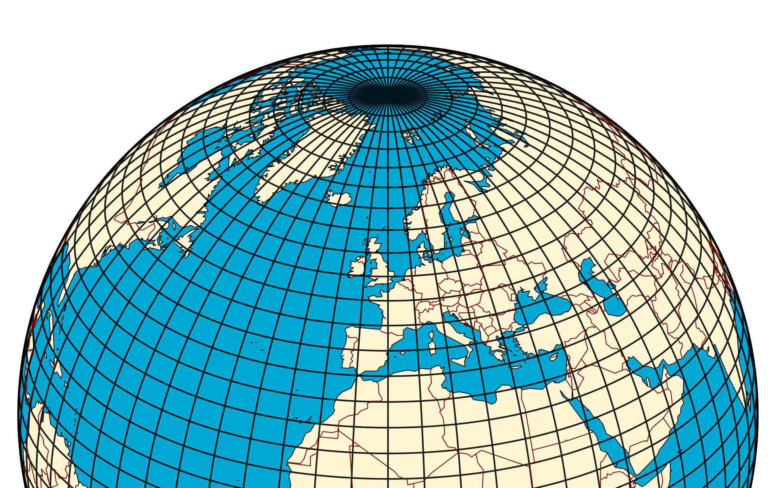
Paralellerin uzunlukları ekvatordan kutuplara gittikçe kısalır.Ekvator en uzun paralel dairesidir. (40.076 km)

Slide 40
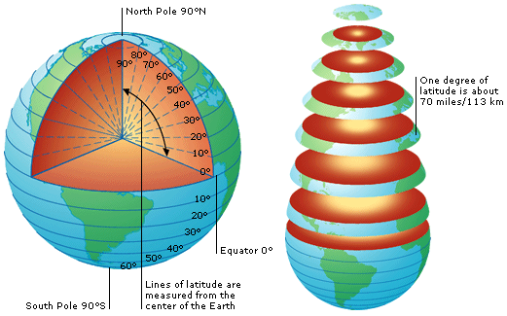
Paralellerin uzunlukları Ekvatordan Kutuplara gittikçe kısalır.
Ekvator en uzun paralel dairesidir. (40.076 km)

Slide 41
111 km
111 km
111 km
111 km
111 km
111 km
Ardışık iki paralel arası mesafe her yerde 111 km’dir.

Slide 42
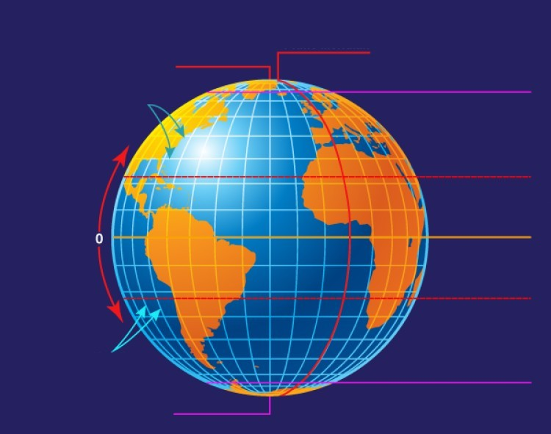
Bazı paralel dairelerinin özel adları vardır.
0 ° Greenwich
90 ° KKN
66° 33’ K KKD
23° 27’ K
Yengeç D.
KYK
0 ° Ekvator
GYK
23° 27’ G Oğlak D.
66° 33’ G GKD
90 ° GKN

Slide 43
PARALELLER ARASI KUŞ UÇUŞU MESAFE HESAPLANABİLİR Mİ?

Slide 44
A
30 °K
B
20 °K
C
60 °G
Paraleller arası mesafe hesaplanırken paralel farkı bulunur.
Fark 111 km ile çarpılır.

Slide 45
A
30 °K
B
20 °K
C
60 °G
Paralel farkı bulunurken; farklı yarım kürede olanlar (A+C),(B+C) toplanır,aynı yarımkürede olanlar (A-B) çıkarılır.

Slide 46
A
30 °K
B
20 °K
9990 km
C
60 °G
A-C arası mesafe = 30 + 60 = 90 x 111 =9990 km

Slide 47
A
30 °K
1110 km
B
20 °K
C
60 °G
A-B arası mesafe = 30 – 20 = 10 x 111 =1110 km

Slide 48
MERİDYENLERİN ÖZELLİKLERİ NELERDİR?

Slide 49
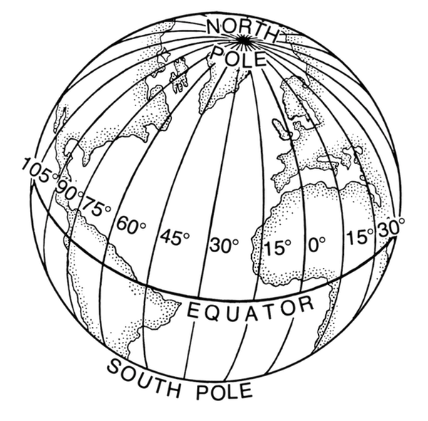
Ekvatoru dik olarak kesen ve kutuplarda birleşen yarım çemberlerdir.

Slide 50
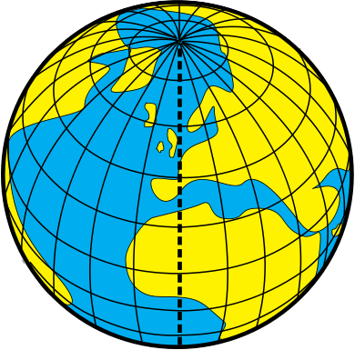
Başlangıç meridyen 0 °Greenwich’tir.
0°

Slide 51
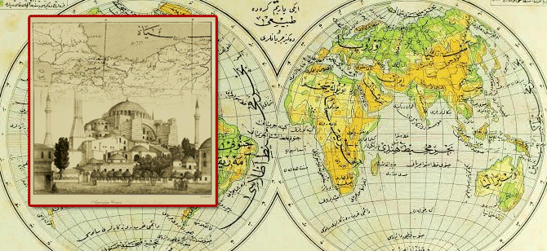
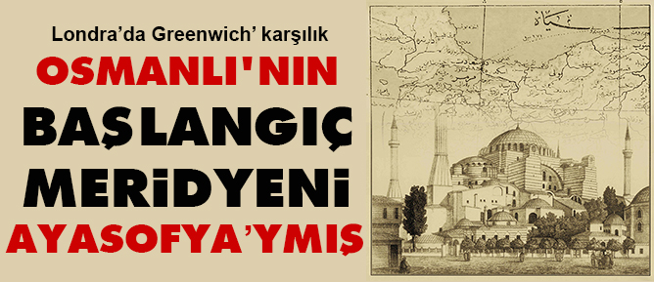

Slide 52
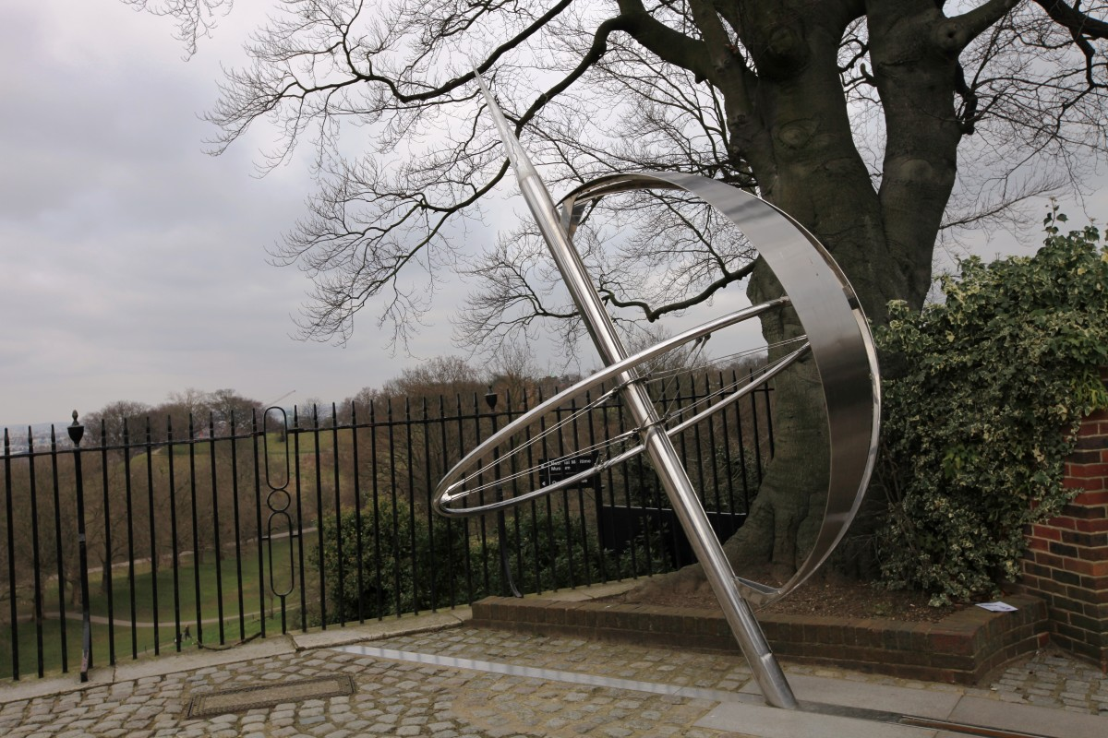
Greenwich Gözlem Evi

Slide 53
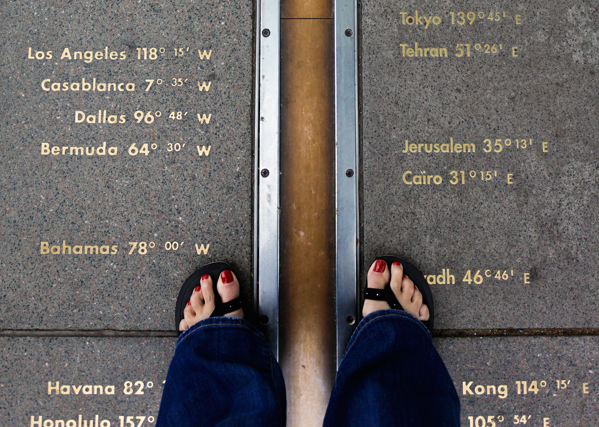

Slide 54
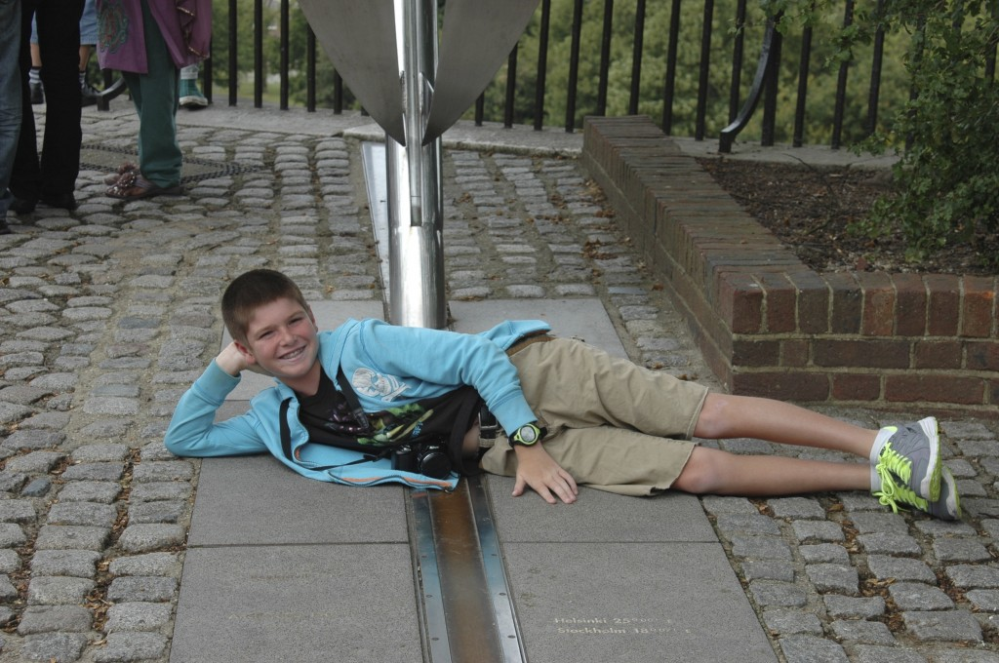

Slide 55
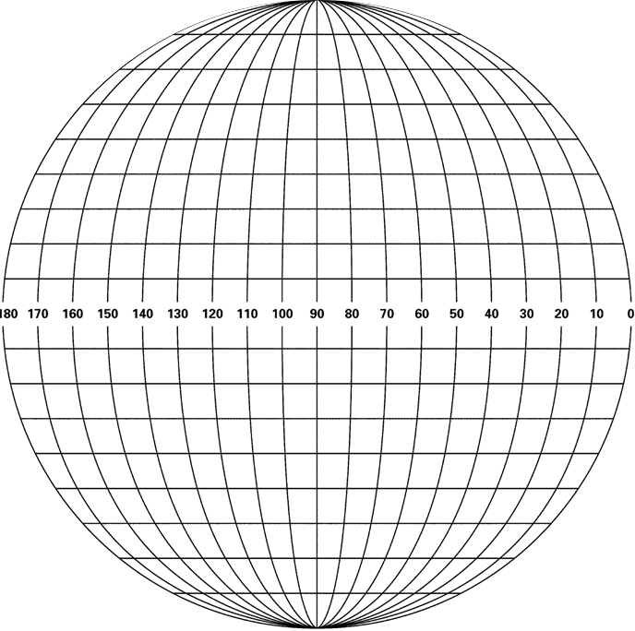
180 tane doğuda,180 tane batıda toplam 360 tane meridyen vardır.

Slide 56
Meridyenler 1 ° aralıklarla çizilmiştir.Meridyenlerin uzunlukları birbirine eşittir.

Slide 57
Aynı meridyen üzerindeki noktaların yerel saatleri aynıdır.
A
B
C
D
E
F
G

Slide 58
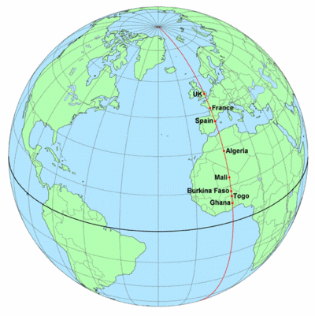
Başlangıç Meridyeninin Geçtiği Ülkeler

Slide 59
Ardışık iki meridyen arasında 4 dakikalık zaman farkı bulunur.
4 dk
4 dk
4 dk
4 dk
4 dk
4 dk
15 °D
16 °D

Slide 60
İki meridyen arasındaki mesafe kutuplara doğru gittikçe azalır.
40 km
60 km
80 km
0 °
111 km
80 km
60 km
15 °D
16 °D
40 km

Slide 61
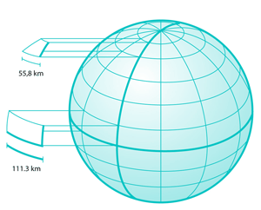
İki meridyen arası mesafe sadece ekvatorda 111 km’dir.

Slide 62
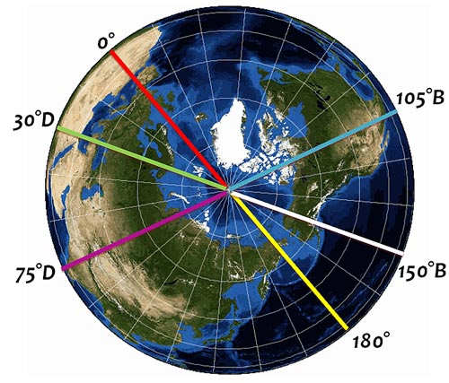
Bir meridyenin tam karşısına denk gelen ve onu tam bir çembere tamamlayan meridyene de antimeridyen denir.
Görsel:Mehmet Ali Ercan

Slide 63
MEB Ders Kitabı Sayfa 52

Slide 64
ENLEM NEDİR?

Slide 65
Yeryüzündeki herhangi bir noktanın Ekvator’a uzaklığının açı cinsinden değeridir. Enlem derece (°) dakika (‘) ve saniye (“) cinsinden ifade edilir.

Slide 66
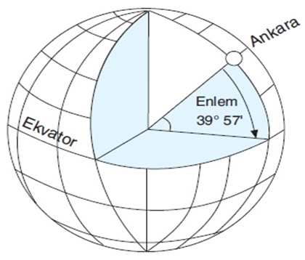
Enlem bir noktayı ifade ederken paralel ise çemberi ifade eder.

Slide 67
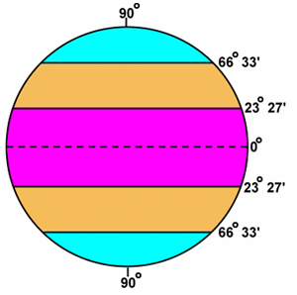
YÜKSEK ENLEMLER
ORTA ENLEMLER
ALÇAK ENLEMLER
ALÇAK ENLEMLER
ORTA ENLEMLER
YÜKSEK ENLEMLER

Slide 68
ENLEMİN ETKİLERİ NELERDİR?

Slide 69
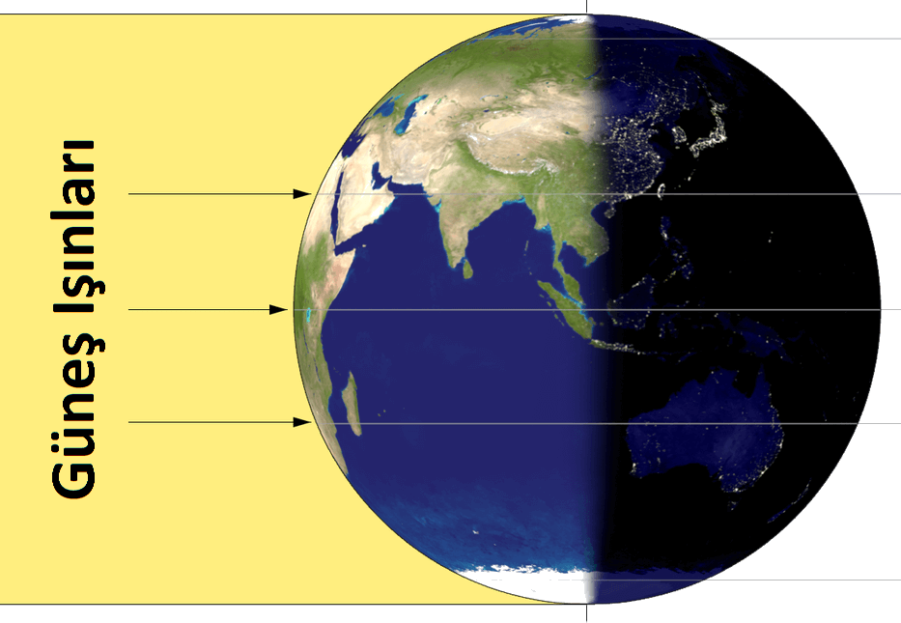
EKVATORDAN KUTUPLARA DOĞRU GİTTİKÇE ; -Güneş ışınlarının yeryüzüne düşme açısı daralır.

Slide 70
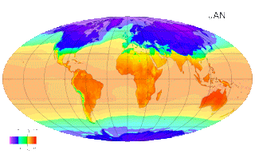
- Sıcaklık azalır.

Slide 71
- Tarım,Orman,Yerleşme ve Kalıcı Kar sınırı azalır.

Slide 72
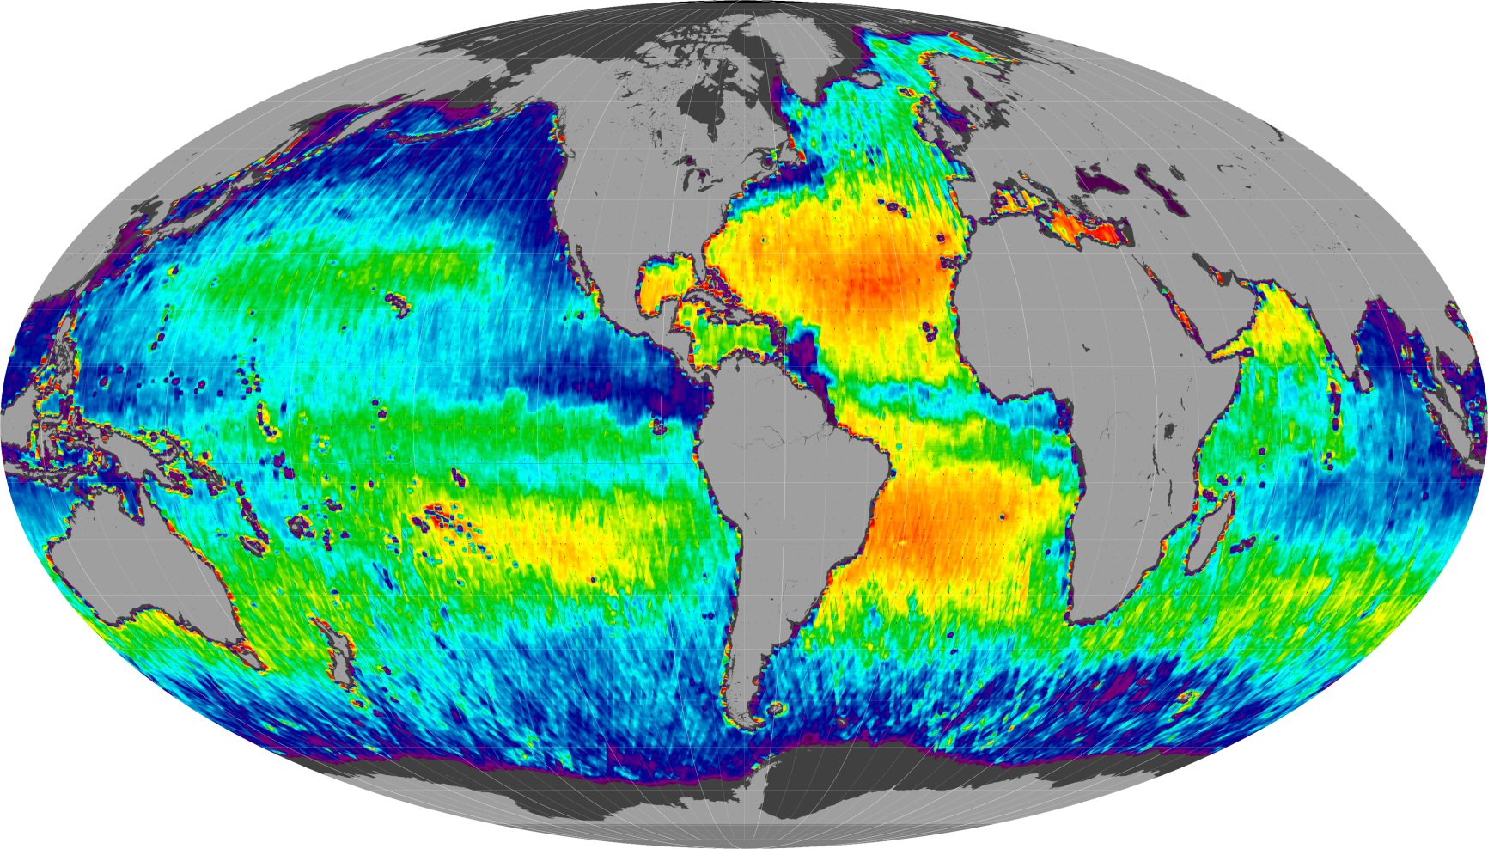
- Denizlerin tuzluluk oranı azalır.

Slide 73
MEB
Ders Kitabı Sayfa 51

Slide 74
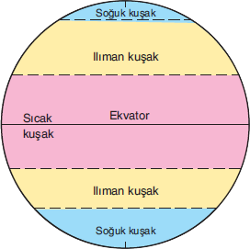
- İklim ve bitki kuşakları oluşur.
90°
68° 30’
30° 30’
0°
27°
48°
90°

Slide 75
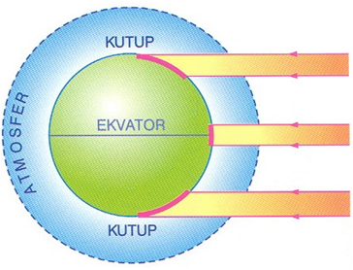
- Cisimlerin gölge boyu uzar. -Güneş Işınlarının tutulma oranı artar.

Slide 76
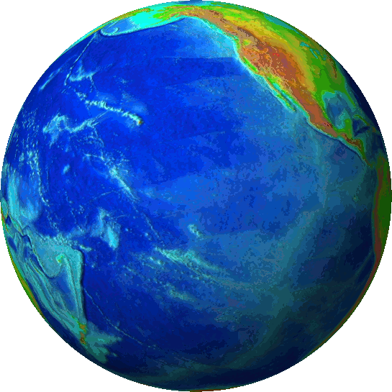
- Çizgisel hız azalır.

Slide 77
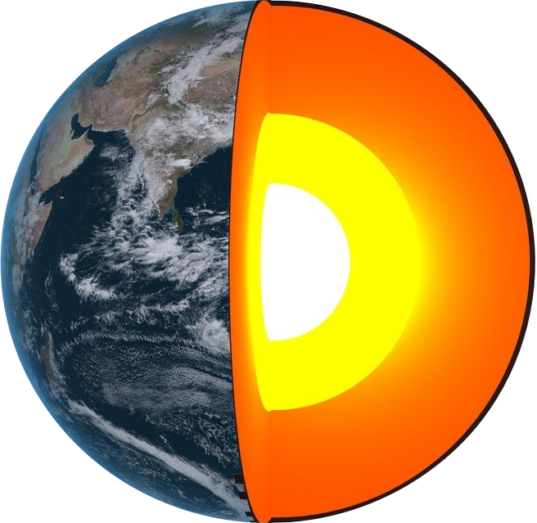
- Yerçekimi artar.

Slide 78
- Alacakaranlık süresi ile güneşin ufukta kalma süresi uzar.

Slide 79
- Meridyenler arası mesafe daralır.

Slide 80
BOYLAM NEDİR?

Slide 81
BOYLAM Yeryüzündeki herhangi bir noktanın Greenwich’e uzaklığının açı cinsinden değeridir. Boylam derece (°) dakika (‘) ve saniye (“) cinsinden ifade edilir.

Slide 82
BOYLAMIN ETKİLERİ NELERDİR?

Slide 83
Boylamlar yerel saat hesaplarında ve mutlak konum tespitinde kullanılır.

Slide 84
ÖZEL ENLEMLER HANGİLERİDİR?

Slide 86
KOORDİNATLAR NASIL BULUNUR?

Slide 87
Koordinatları verilen bir yerin hangi yarımkürede olduğunu bulmak için enlem ve boylam derecelerinin artış-azalış yönlerine bakmak gerekir.

Slide 88
Batı Yarım Küre
Doğu Yarım Küre
Kuzey Yarım Küre
Güney Yarım Küre

Slide 89
# Artış yönü sola doğru ise verilen nokta Batı Yarım Kürede, # Artış yönü sağa doğru ise verilen nokta Doğu Yarım Kürede, # Artış yönü yukarı doğru ise verilen nokta Kuzey Yarım Kürede, # Artış yönü aşağı doğru ise verilen nokta Güney Yarım Kürededir.

Slide 91
Coğrafyalı Kitaplar Öneri

Slide 92
Çalışma Kağıdını
İndirebilirsiniz.

